Slide 1
Правила поведения на экскурсии

Slide 2
В автобусе
Вы входите в чистый автобус. Выйти вы должны из чистого автобуса. Поэтому в автобусе запрещается оставлять мусор, грызть семечки, оставлять пустые бутылки, фантики, очистки от фруктов и т.д.

Slide 3
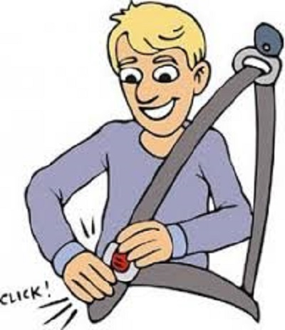
Пристегнитесь ремнями безопасности!

Slide 4
Для безопасности движения во время следования автобуса по маршруту запрещается хождение по автобусу, нельзя высовывать голову, руки в окна.
Нельзя открывать окна без особой необходимости и без разрешения руководителя группы.

Slide 5
В автобусе
Чтобы не отвлекать внимание водителя при управлении транспортным средством (автобуса), запрещается громко разговаривать, кричать.

Slide 6
Во время экстренного торможения надо упереться ногами и руками в впереди стоящее кресло.

Slide 7
Во время остановки автобуса не вставать с мест до особого распоряжения руководителя группы или экскурсовода.
Выходить из автобуса надо по очереди, не толкаясь. Также, по очереди, надо заходить в автобус.

Slide 8
Экскурсия проводится для группы. Во время проведения экскурсии нужно внимательно слушать экскурсовода, не разговаривать, не мешать окружающим.

Slide 9
Если вам необходимо отлучиться в туалет или вы почувствовали себя плохо во время проведения экскурсии, нужно обратиться к руководителю группы.

Slide 10
При посещении магазина для приобретения сувениров не толпитесь и не толкайтесь, соблюдайте очередь, будьте вежливы, чтобы не оставить плохое впечатление о себе.

Slide 11
Помните, что по вашему поведению будут судить о всей школе и даже о всех москвичах.
Будьте вежливы и предупредительны.

